Slide 1
Dejiny Počítačov
Katarína Valová
4.A

Slide 2
Počítačová doba kamenná

Slide 3
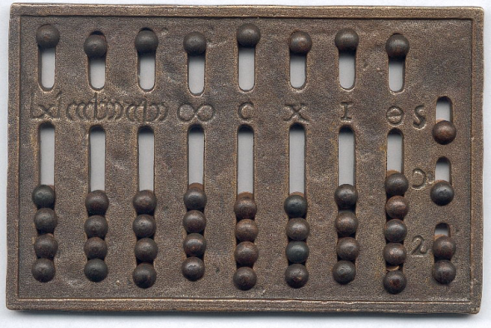
abakus
Najstaršia zachovaná mechanická pomôcka na uľahčenie počítania.
Vek sa odhaduje na 5 000 rokov.
Je to drevená alebo hlinená doštička s vyrytými jarčekmi, kde sa posúvali kamienky.
Tie sa po latinsky volajú calculus (kalkulus) – odtiaľ meno pre kalkulačku.

Slide 4
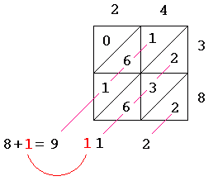
Napierove kosti
Vynašiel ich John Napier niekedy na konci šestnásteho storočia.
Je to prenosné počítadlo z dreva alebo kovu v tvare kvádra alebo kocky.
Umožnili násobiť, deliť a zistiť druhú mocninu.
Mechanické kalkulátory, ktoré vznikli neskôr, sú len zdokonalením tejto geniálnej myšlienky.
Vynašiel aj logaritmické pravítko.

Slide 5
Prvé mechanické kalkulátory

Slide 6
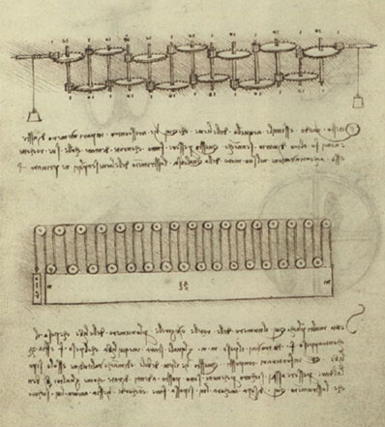
Leonardo da Vinci
Nákres zrejme najstaršieho počítacieho stroja nakreslil Leonardo da Vinci.
Rovnako ako väčšina jeho vynálezov i tento zostal bez povšimnutia verejnosti.

Slide 7
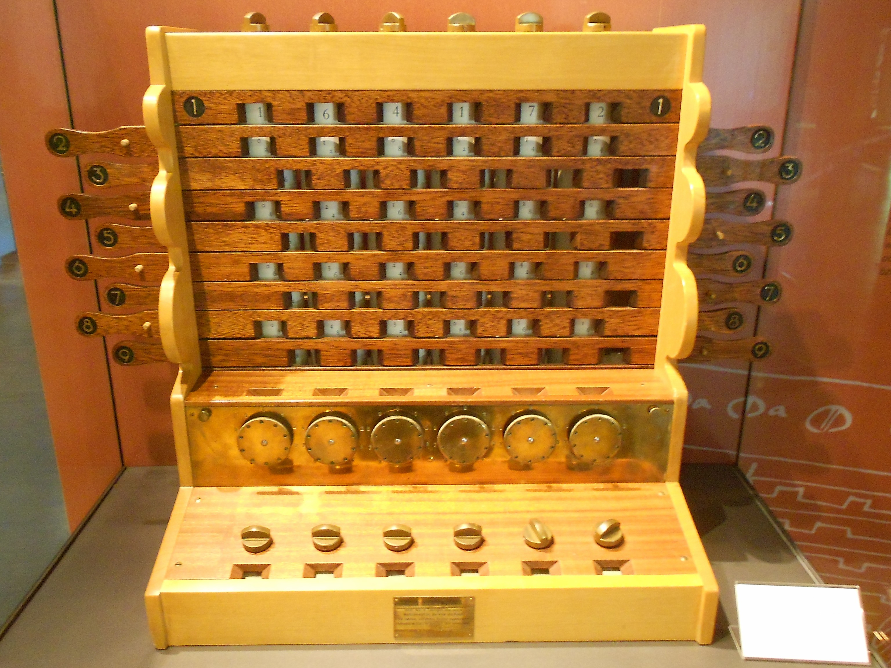
Wilhelm Schickard
V roku 1623 zostrojil prvý mechanický počítací stroj.
Ten používal ozubené kolieska určené pôvodne pre hodiny – preto býva tiež nazývaný „počítacie hodiny“.
Tento stroj slúžil na sčítavanie a odčítavanie šesťciferných čísel.
Vraj bol prakticky použitý Johannom Keplerom pri astronomických výpočtoch.

Slide 8
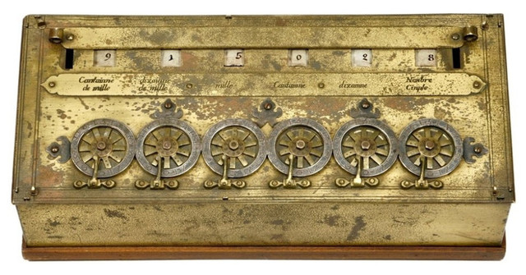
Blaise Pascal
V roku 1642 (mal iba 19 rokov) zhotovil stroj pre svojho otca, ktorý pracoval ako účtovník.
Jeho stroj Pascalina slúžil na mechanické sčítavanie a odčítavanie čísel.
Aj napriek prekvapujúcej rýchlosti a presnosti, mohol vytvoriť a distribuovať iba asi 50 kusov pascaliny, lebo úradníci sa báli, že takýto výkonný stroj môže zapríčiniť stratu ich zamestnania.

Slide 9
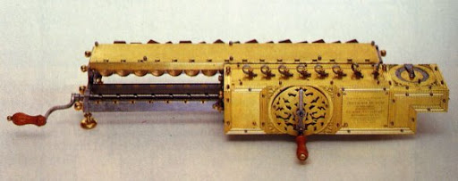
Wilhelm Gottfried von Leibniz
V roku 1673 zostrojil tzv. Leibnitzov kalkulátor
Jeho stroj dokázal čísla aj násobiť, deliť a dokonca aj počítať s odmocninami.
Na jeho princípe boli zostrojené takmer všetky ďalšie mechanické počítacie stroje.

Slide 10
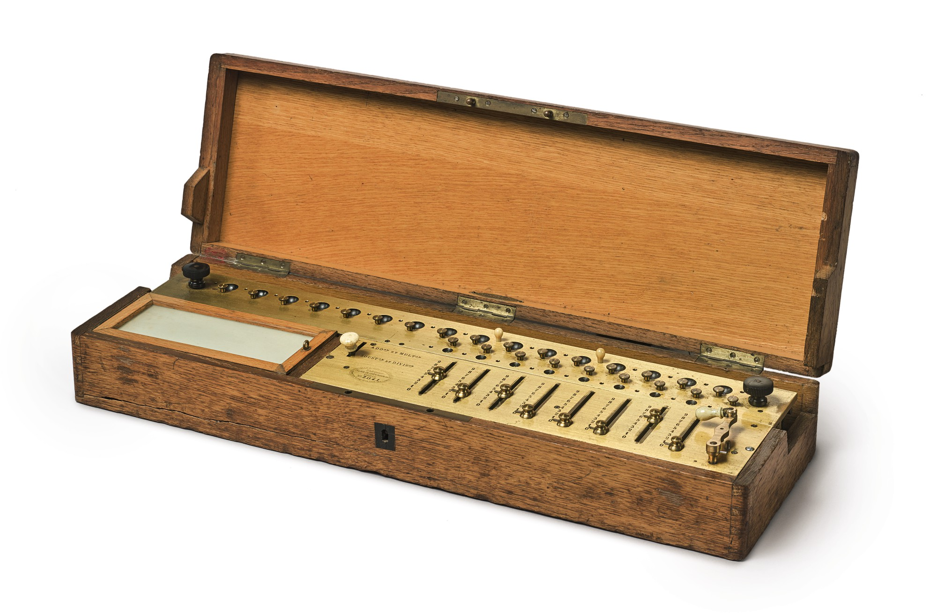
Charles Xavier Colmar
V roku 1820 si dal patentovať Aritmometer.
Bol prvým masovo vyrábaným mechanickým kalkulátorom.
Stroj sa používal ako pomôcka pri účtovníctve.

Slide 11
Prvé programovaťeľné stroje

Slide 12
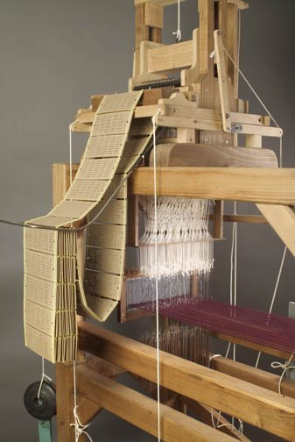
Joseph Marie Jacquard
V roku 1801 vynašiel tkáčsky stroj, v ktorom sa tkaný vzor vytváral pomocou dierkovaných kartičiek (zmenou kartičky sa menil vzor a nebolo treba prestavovať celý stroj)
Stal sa základom neskorších diernych štítkov

Slide 13
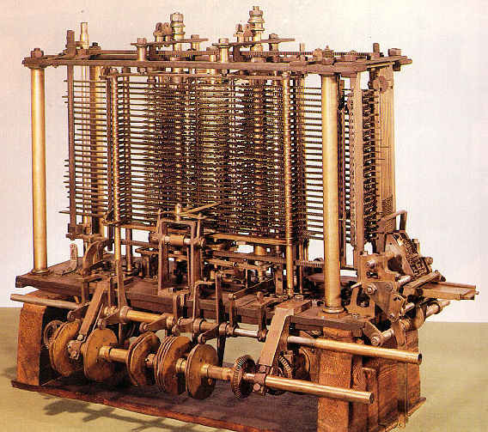
Charles Babbage
V roku 1834 začal pracovať na analytickom stroji s využitím diernych štítkov.
Bol poháňaný parným motorom.
Vstupom pre zadávanie programov boli dierne štítky a výstupom tlačiareň.
Stroj počítal v desiatkovej sústave.
Mal dokonca i pamäť pre 1 000 čísel, z ktorých každé mohlo mať 50 platných cifier.
Stroj však nikdy nebol úplne dokončený

Slide 14
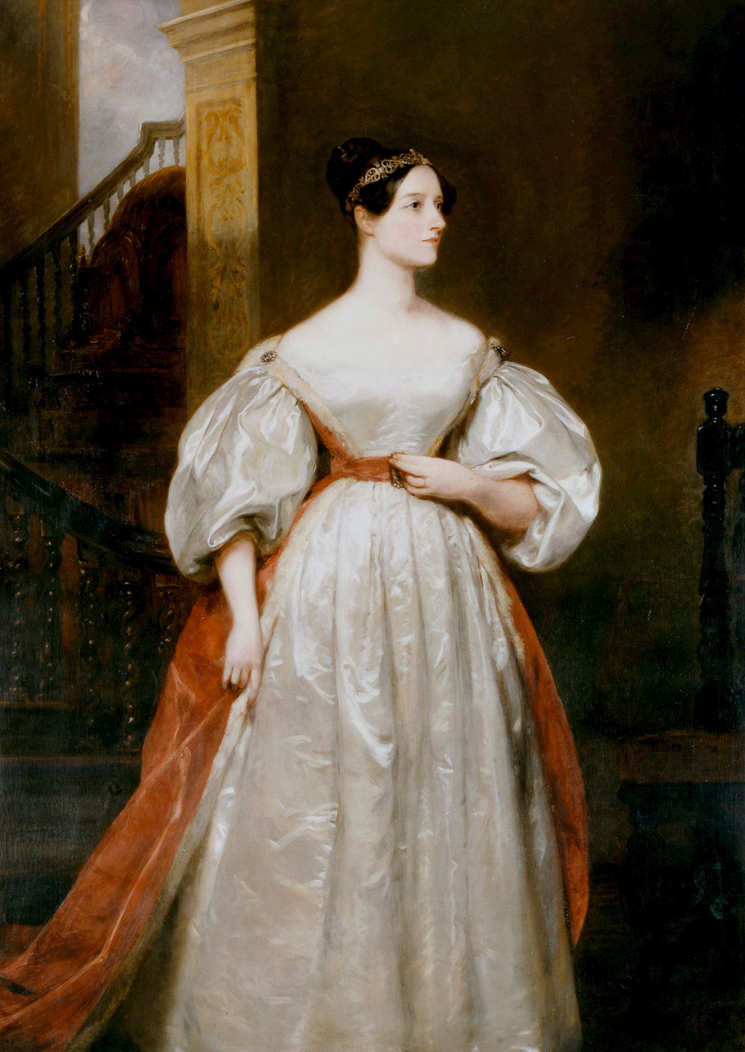
Augusta Ada King-Noel, grófka Lovelace
Bola spolupracovníčka Charlesa Babbagea.
Navrhla pre jeho stroj niekoľko programov.
Je považovaná za prvého programátora na svete.
Bola taktiež známa britská matematička.
V roku 1979 po nej americké ministerstvo obrany pomenovalo programovací jazyk Ada.

Slide 15
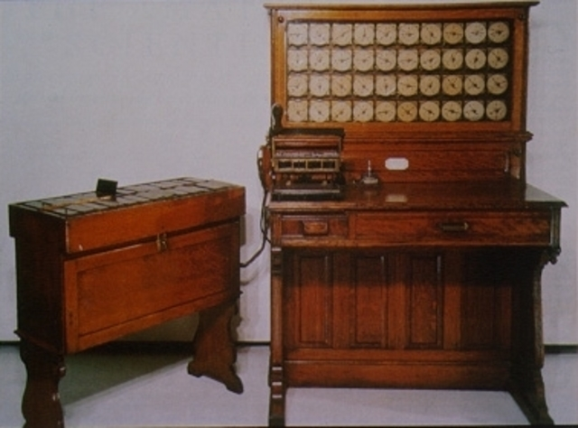
Herman Hollerith
V roku 1890 zostrojil prvý funkčný stroj využívajúci dierne štítky.
Bol založený na elektromechanickom princípe. Ručne dierované štítky sa vkladali do matrice a ich dierky určovali prechod elektrického prúdu.
Stroj sa využil pri spracovaní výsledkov sčítania ľudu v USA.
Jeho spoločnosť sa neskôr stala jadrom IBM

Slide 16
Generácie počítačov
Vývoj počítačov sa delí do tzv. generácii.
Každá ďalšia generácia sa vyznačovala dokonalejšími súčiastkami, lepším výkonom aj softwarom.

Slide 17
0 generácia (1935-1945)
Za počítače nultej generácie sa považujú elektromechanické počítače, ktorých základom sa stala súčiastka nazývaná elektromagnetické relé.
Tieto počítače pracovali väčšinou s taktovacou frekvenciou ani nie 1 Hz (60 operácií za minútu).
Pracovali v dvojkovej sústave.
Mali veľké rozmery, boli hlučné, potrebovali dobré chladenie a obyčajne existovali len v jedinom exemplári.

Slide 18
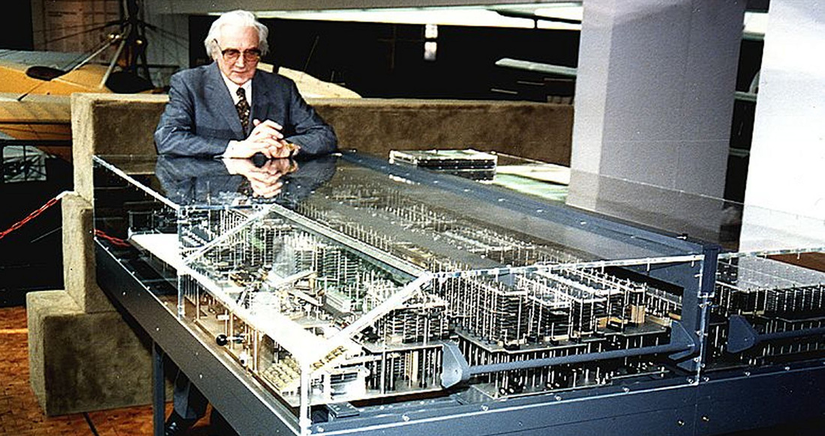
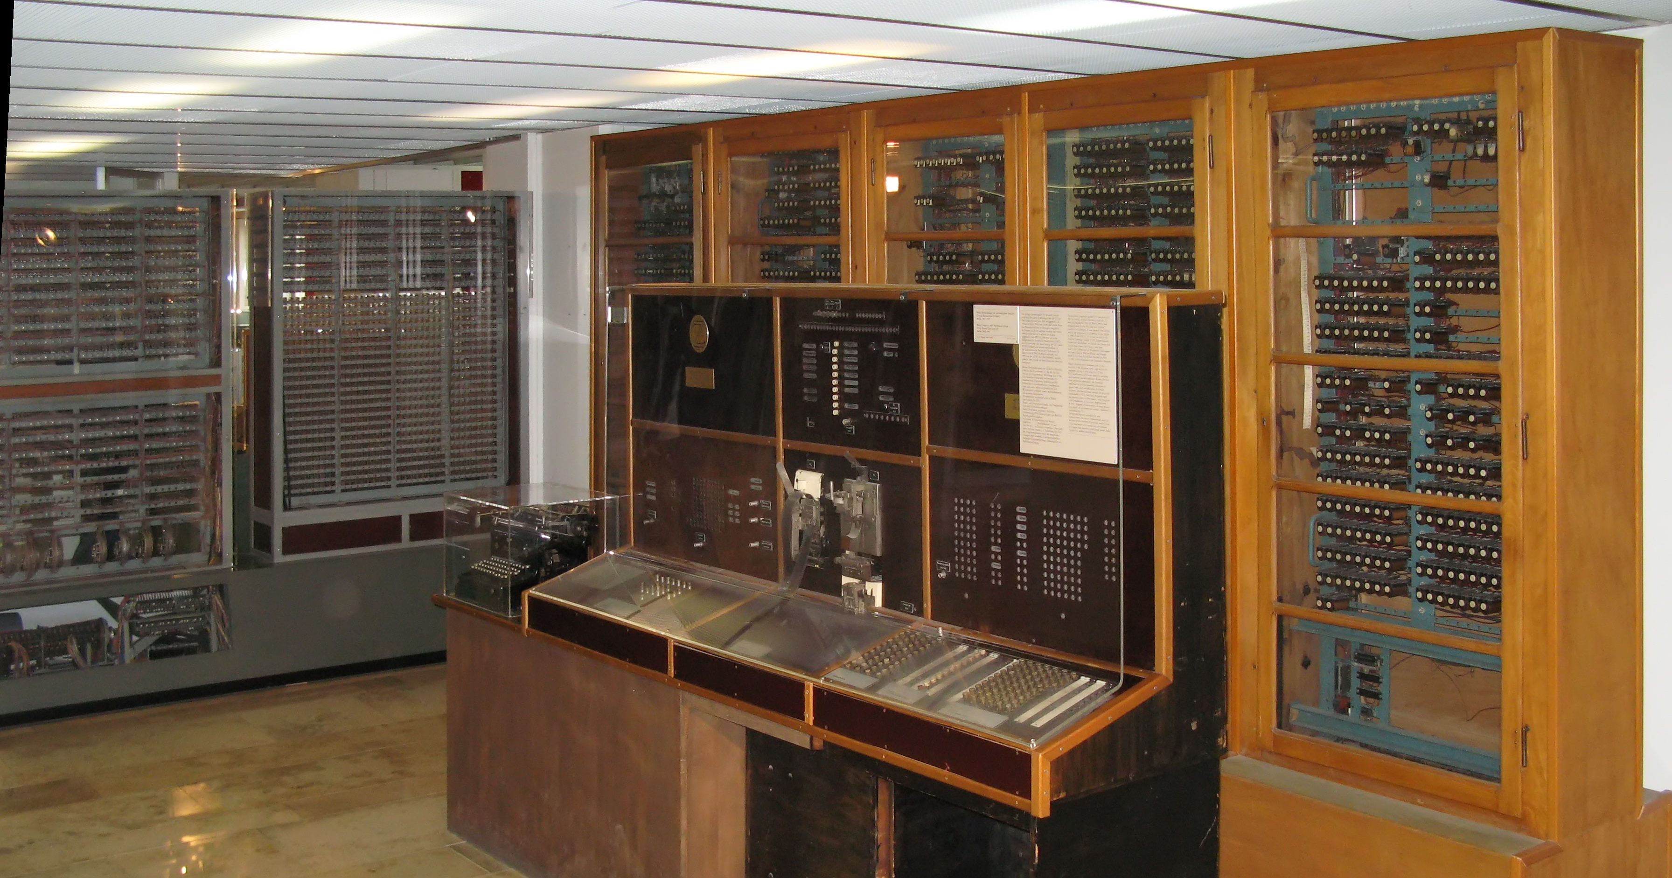
Konrad Zuse
Zostrojil prvý zostrojený programovateľný počítač vo svojej spálni v roku 1936 (Z1)
pracoval už v dvojkovej sústave a dokázal pracovať s číslami s pohyblivou rádovou čiarkou.
Po dokončení predviedol počítač vláde, ktorá uvolnila prostriedky na stavbu ďalších troch vylepšených modelov, Z2, Z3 a Z4.
Z1
Z4

Slide 19
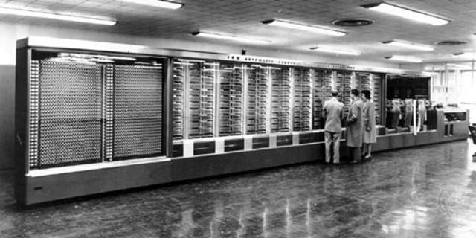
Howard Aiken a Grace Hopper
V roku 1937 v spolupráci s IBM navrhli elektromechanické zariadenie nazvané automaticko-sekvenčná kalkulačka - MARK 1.
Počítač mal dĺžku 10,6 metra a výšku 2,6 metra, vážil 5 ton, bol zhotovený z 800 000 súčiastok a obsahoval 497 míľ drôtu.
Pracoval v nepohodlnej desiatkovej sústave, ale napriek tomu dokázal vypočítať konfiguráciu prvej atómovej bomby.
Dokázal sčítať dve čísla za 0,3 s, vynásobiť ich za 6 s a vypočítať hodnotu sínusu daného uhla do jednej minúty.
Prínosom jeho návrhu bol presun informácii
elektrickou cestou miesto mechanickej.
Bol teda prvým operačným počítačom.

Slide 20
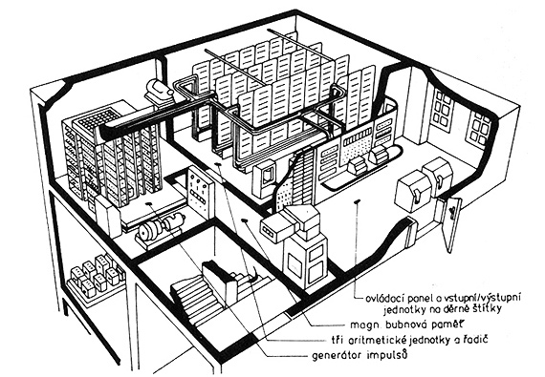
SAPO (SAmočinný POčítač)
U nás bol prvý počítač nultej generácie postavený až v roku 1957.
bol zostavený zo 7000 relé a 400 elektrónok. Obsahoval 3 aritmetické jednotky, magnetickú bubnovú pamäť a zaberal niekoľko miestností.
Bohužiaľ v roku 1960 zhorel od oleja, ktorým sa relé premazávali.
Išlo o tri rovnaké počítače, ktoré pracovali naraz.

Slide 21
1.generácia (1945-1950)
Za počítače prvej generácie sa označujú počítače skonštruované pomocou elektronickej súčiastky, ktorá sa volá vákuová elektrónka.
Prvým takýmto počítačom bol ABC

Slide 22
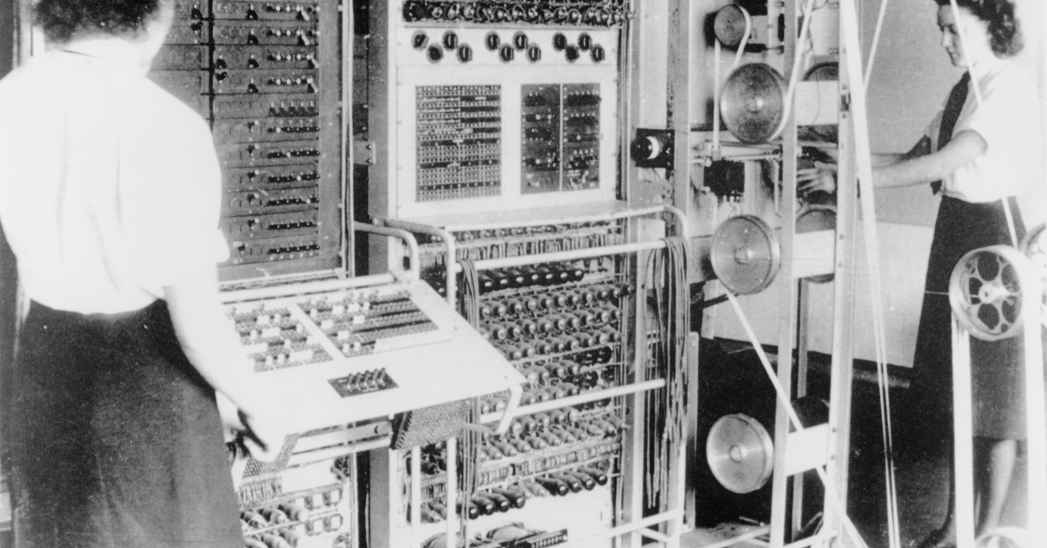
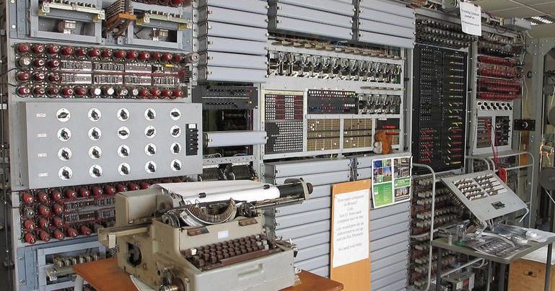
COLOSSUS (Mark 1 a mark 2)
Zhotovený na konci roka 1943.
Dokázal rozlúštiť nemeckú šifru Enigma.
Bol prvým plne elektronickým počítačom.

Slide 23
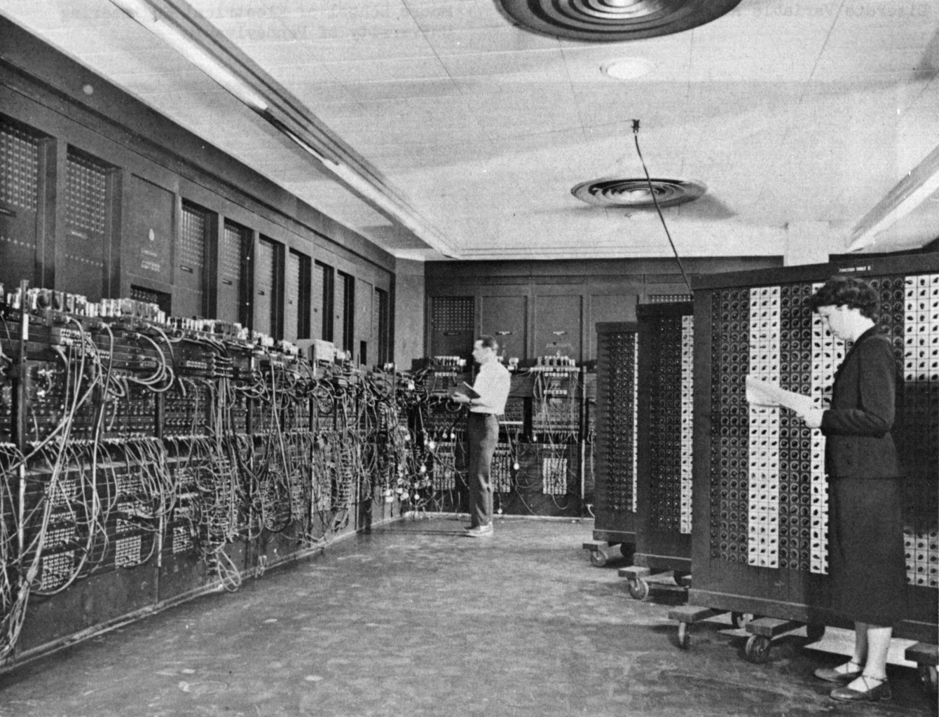
ENIAC
Bol prvý univerzálny plne elektronický počítač.
Mal rozlohu 140 metrov štvorcových, vážil takmer 40 ton.
Mal spotrebu energie takú, ako jedna menšia dedina a musel byť chladený dvoma leteckými motormi.
Bez prestávky mohol byť zapnutý iba hodinu.
Bol zhruba 2 000-krát rýchlejší ako doterajšie počítače.
Dáta boli do počítača vkladané pomocou diernych štítkov.
Počítač bol využívaný najmä armádou pre výpočet balistických dráh striel.

Slide 24
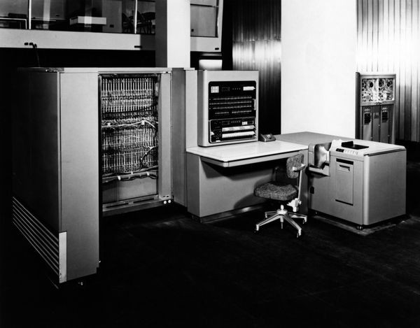
IBM 701
Firma IBM zostrojila svoj prvý elektronický digitálny počítač.
Bol to prvý počítač v ktorom bolo miesto diernych štítkov použitá magnetická páska.
Jedna takáto páska mala rovnakú kapacitu ako 12 000 diernych štítkov.
Dokázal násobiť rýchlosťou 0,00045 s.
Mal pamäť 9 kB.

Slide 25
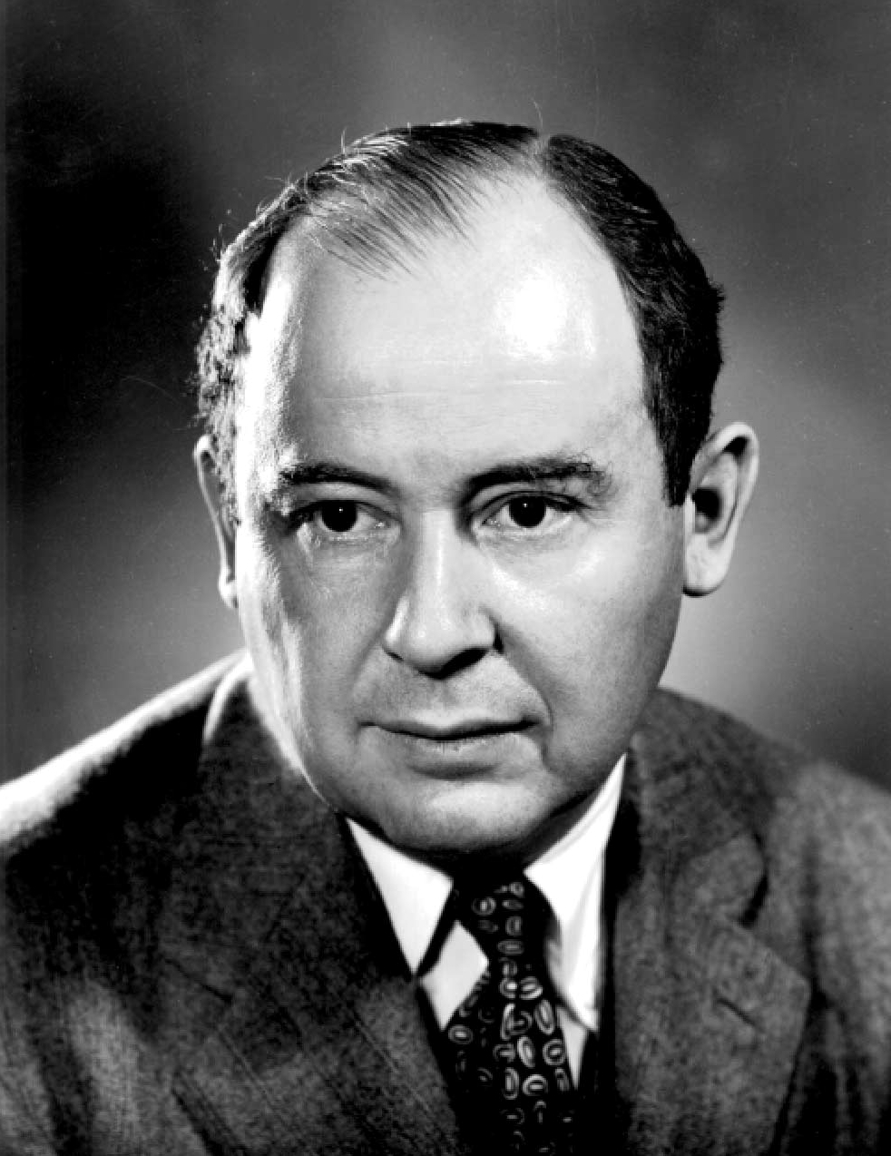
von Neumannova schéma
Do ďalšieho vývoja počítačov zasiahol matematik John von Neumann.
V roku 1945 vytvoril schému ako by mal model samočinného počítača vyzerať.
Je významná, lebo až na malé výnimky je platná dodnes.

Slide 26
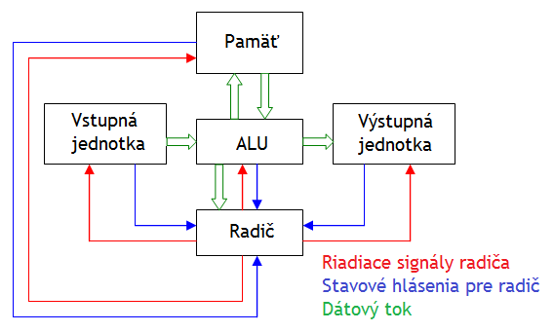
5 funkčných jednotiek:
Operačná pamäť: Slúži k uchovaniu spracovávaného programu, dát a výsledkov výpočtov.
ALU (aritmeticko logická jednotka): Jednotka prevádzajúca všetky aritmetické výpočty a logické operácie.
Radič: Riadiaca jednotka, ktorá riadi činnosť všetkých častí počítača. Toto riadenie je prevádzané pomocou riadiacich signálov, ktoré sú zasielané jednotlivým modulom.
Vstupné zariadenia: Určené pre vstup programu a dát.
Výstupné zariadenia: Určené pre výstup výsledkov, ktoré program spracoval.

Slide 27
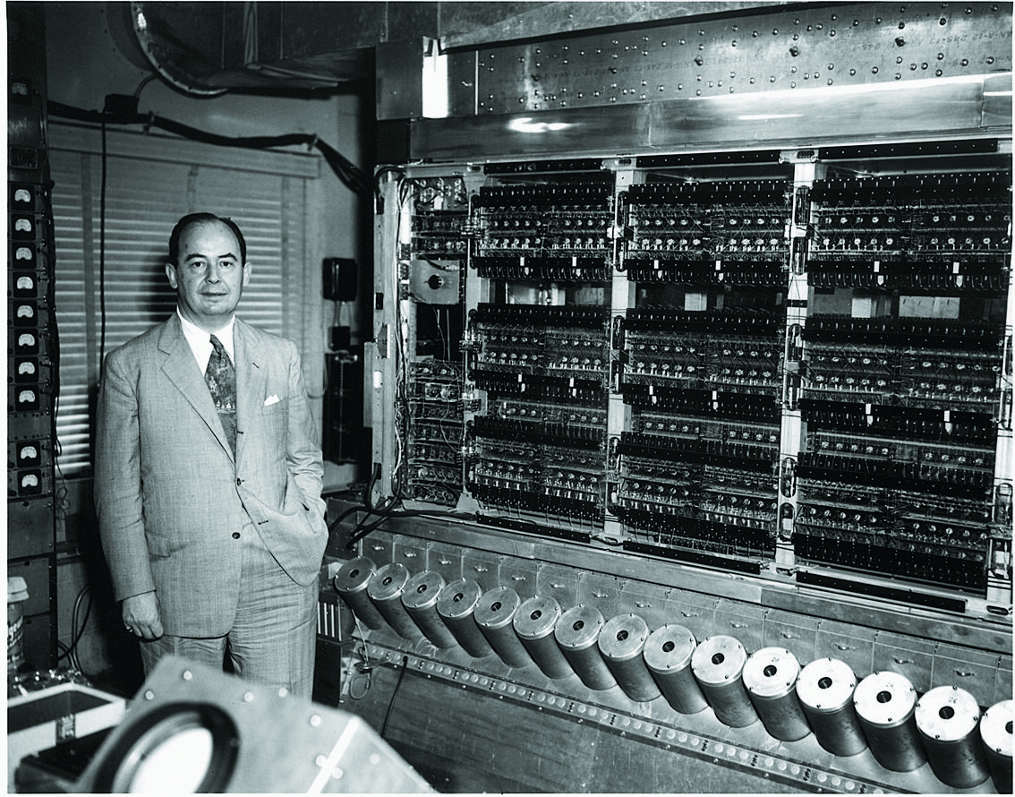
Základné princípy:
dvojková sústava
programy a dáta v operačnej pamäti (nenačítajú sa z vonkajšej pamäti v priebehu výpočtu)
rýchlosť vnútornej pamäti je porovnateľná s rýchlosťou aritmetickej jednotky
priame adresovanie (prístup) - v ľubovoľnom okamžiku je prístupná ktorákoľvek bunka pamäti
aritmeticko-logická jednotka - len obvody pre sčítanie čísiel (ostatné operácie sa dajú prevádzať na sčítanie)

Slide 28
2. generácia (1950-1960)
„Skriňové počítače“
Základom počítačov druhej generácie sa stal tranzistor.
Vznikajú prvé programovacie jazyky FORTRAN, ALGOL a LISP.
Prvým takýmto počítačom bol EDVAC

Slide 29
Mohli vykonávať viac ako 230 000 operácii za sekundu.
Zavedenie nezávislých off-line zariadení (nemali trvalú komunikáciu s počítačom, ale boli k dispozícii, keď ich počítač potreboval)
Ďalší pokrok bol vývoj magnetického disku. Spracovanie magnetickej pásky bolo pomalšie, pretože na obnovenie informácií magnetickej pásky počítač musel čítať pásku postupne (sekvenčne). S diskami počítač mohol pristupovať k informáciam priamo.

Slide 30
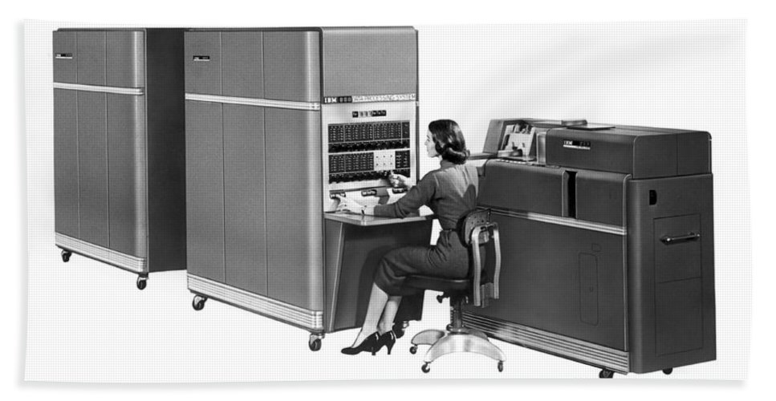
IBM 650
Prvý masovo vyrábaný počítač
IBM predala 1 800 kusov
Vážil „iba“ 900 kg
V základnej výbave pozostával z troch samostatných jednotiek

Slide 31
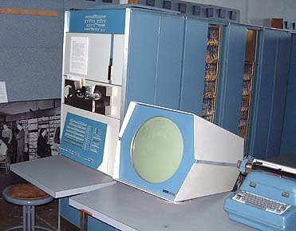
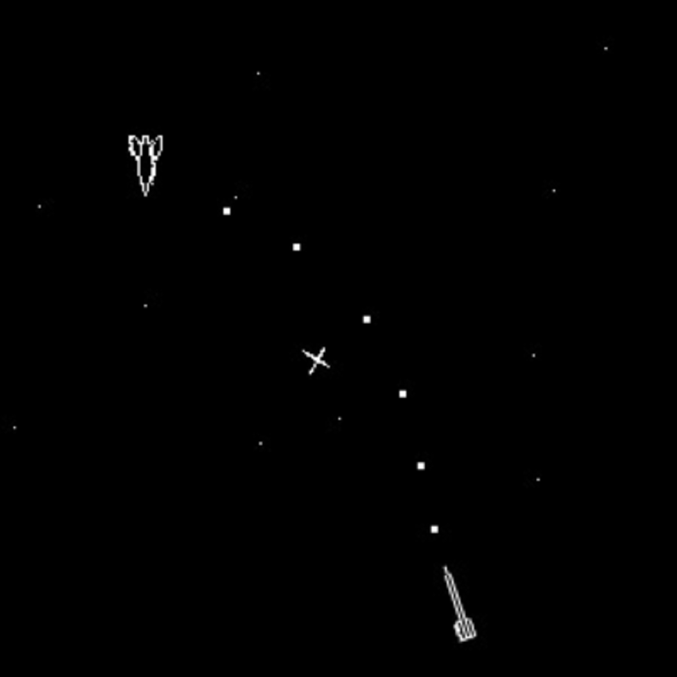
PDP-1
Bol to prvý počítač štandardne vybavený grafickým displejom
Na ňom vznikla prvá počítačová hra s názvom SpaceWar.

Slide 32
3. generácia (1960-1970)
Ako základný stavebný prvok používali integrované obvody – čipy.
Jeden integrovaný obvod nahradil viac ako 10 000 tranzistorov, a preto sa výrazne zmenšili rozmery počítačov.
Mohli vykonať viac ako 2 500 000 operácií za sekundu.
Majú už stavebnicovú konštrukciu.
IBM rady 360 sa veľkou mierou zaslúžili o úspech výpravy na mesiac Apolla 11.
Boli vyvinuté nové programovacie jazyky ako BASIC, PASCAL.

Slide 33
4. Generácia (1970-1990)
„Osobné počítače“
Dochádza k miniaturizácii počítačov, malé rozmery, veľká rýchlosť.
Mikročip a mikroprocesor vykonávajú milióny operácii za sekundu.

Slide 34
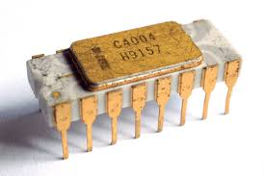
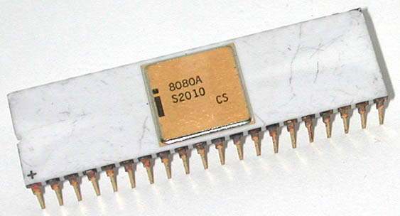
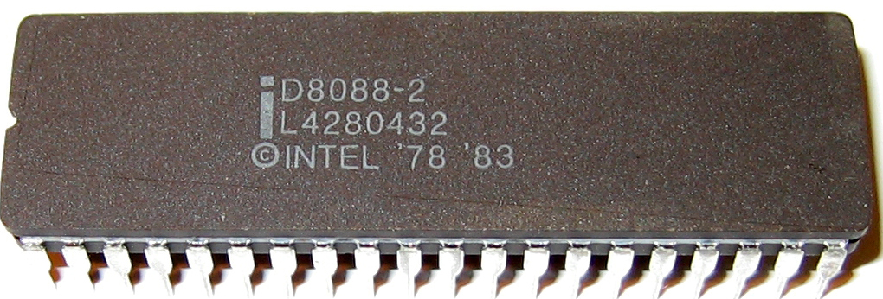
mikroprocesory
4004
Firma Intel Corporation vyvinula prvý mikroprocesor, ktorý nazvala 4004
Éru mikropočítačov zahájil mikroprocesor Intel 8080.
Následníkom bol procesor 8088 vyvinutý v roku 1979 s 29 000 tranzistormi. Položil základy vo vývoji dnešných PC.
8080
8088

Slide 35
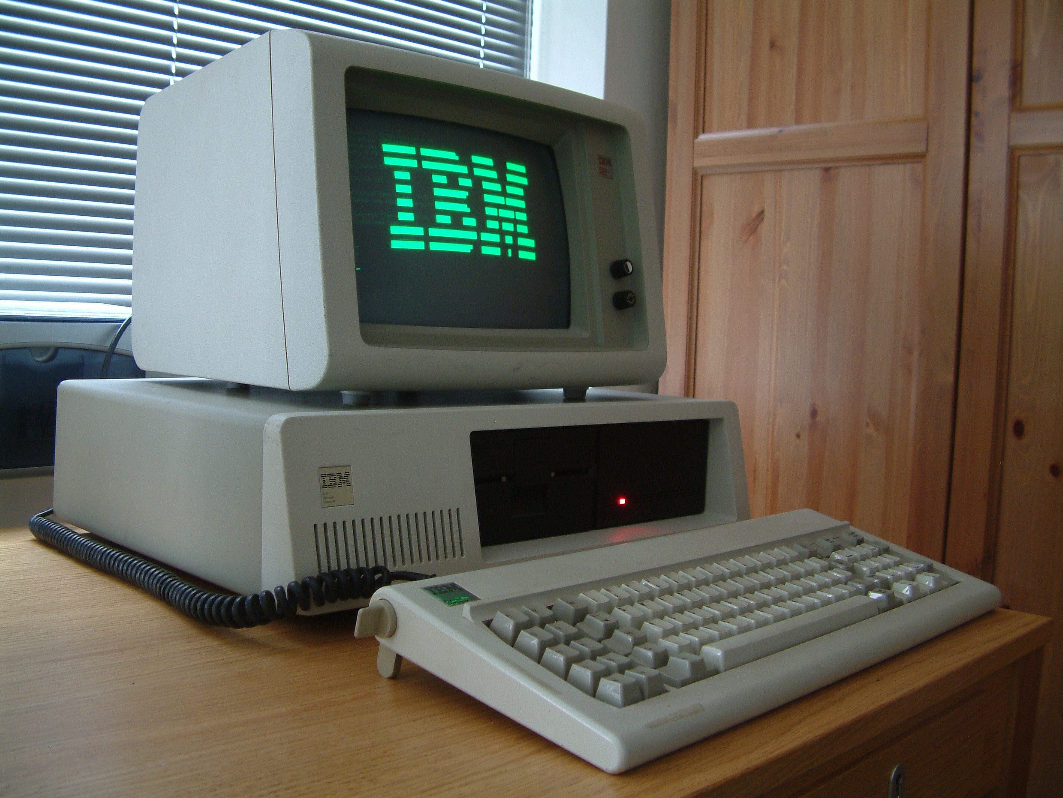
IBM PC 5150 (PERSONAL COMPUTER)
Mikroprocesor Intel 8088
64 kB RAM
Disketová mechanika za príplatok
Monochromatický monitor, ktorý zobrazoval len alfanumerické znaky
Bez harddisku

Slide 36
5. generácia (od 1990)
Operačný systém WINDOWS od firmy Microsoft so svojimi najznámejšími verziami 3.11, 95, 98, NT, Milenium, 2000 Profesional, XP....
Procesory Pentium obsahujú viac ako 3,3 miliónov tranzistorov a počítajú s rýchlosťou viac ako 230 miliónov inštrukcií za sekundu.
Čo najväčšia miniaturizácia počítačov a súčasne na čo najvyšší výkon.
Internet ako celosvetová počítačová sieť.

Slide 37
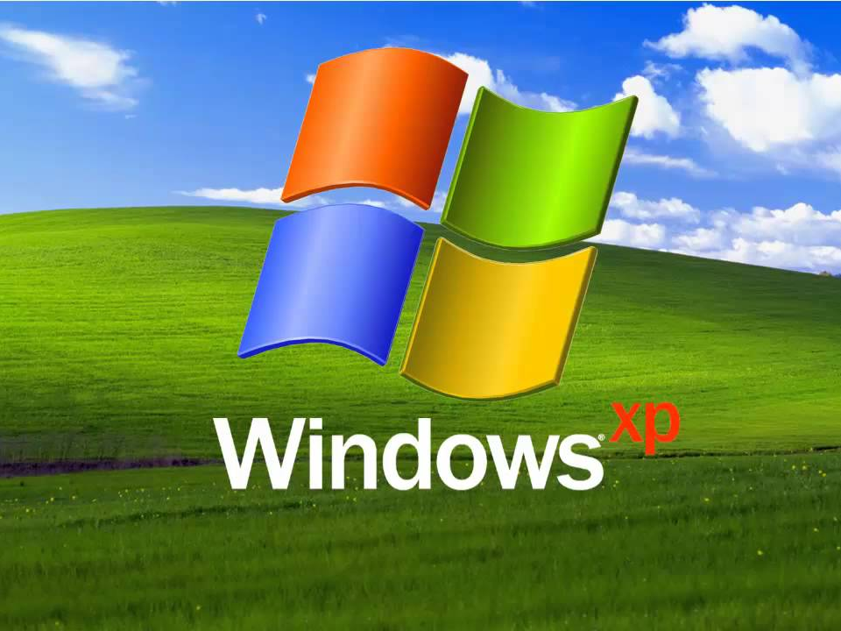
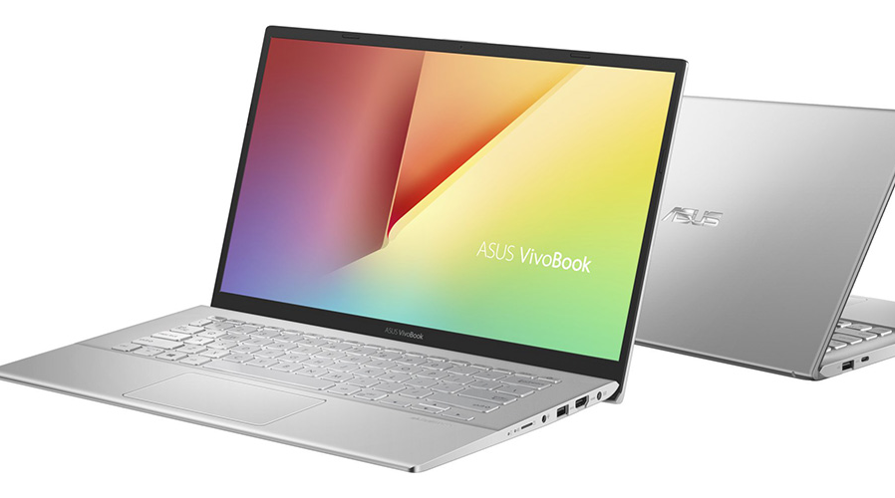
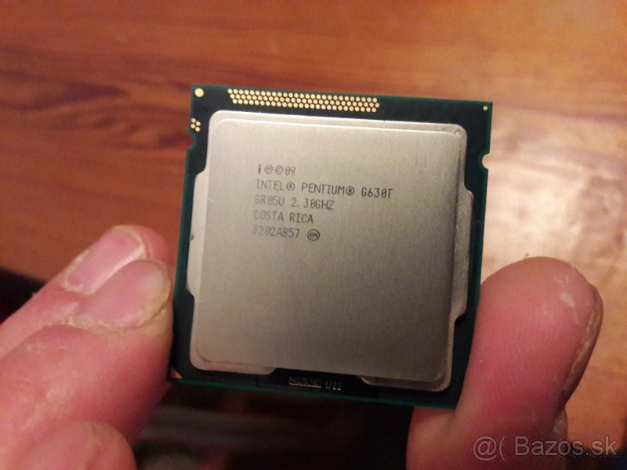

Slide 38
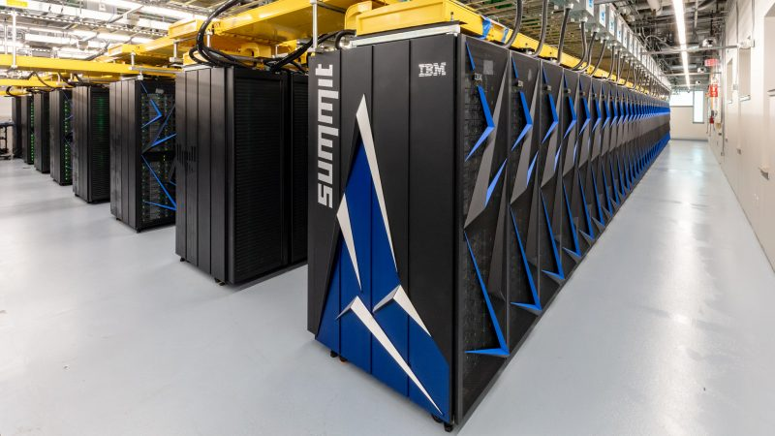
Summit (OLCF-4)
Bol vybudovaný v USA v národnom laboratóriu Oak Ridge v štáte Tennessee.
Summit drží svetový rekord v počte výpočtov za sekundu, nameraných bolo 200 kvadriliónov, teda približne 100 miliónov krát viac, ako má bežný počítač.
Má hmotnosť 340 ton a zaberá plochu 520 štvorcových metrov.
Skladá sa zo 4608 serverov. Každý z nich má:
dva 22-jadrové procesory IBM Power9 (celkovo 9216 procesorov)
šesť grafických procesorov Nvidia Tesla V100 (celkovo 27 648)
512 gigabajtov pamäte HBM a DDR4. Dokopy má viac ako desať petabajtov pamäte.
Pri prepájaní použili takmer tristo kilometrov káblov.
Chladiacim systémom počítača pretečie každú minútu pätnásť tisíc litrov vody.

Slide 39
6. generácia
Počítače už smerujú k svojej ďalšej generácii, ktorá sa bude snažiť zvládnuť umelú inteligenciu.
Informácie už nie sú spracovávané postupne, ale súčasne pomocou tisícok mikroprocesorov podobne ako v neurónových sieťach.
Súčiastkovú základňu budú možno tvoriť rýchle balistické tranzistory.
Pre tieto počítače sa vžilo už pomenovanie "non von", aby sa zdôraznilo, že budú mať s klasickou von Neumannovou schémou len málo spoločného.
Ako sa budú počítače ďalej vyvíjať, to ukáže iba čas...

Slide 40
Ďakujem za pozornosť

